Slide 1
РАЗРАБОТКА НАСТОЛЬНОГО ПРИЛОЖЕНИЯ ДЛЯ РАСЧЕТА МАРШРУТА СЕЛЬСКОХОЗЯЙСТВЕННОГО ДРОНА ПО ИМЕЮЩИМСЯ ХАРАКТЕРИСТИКАМ
МИНИСТЕРСТВО НАУКИ И ВЫСШЕГО ОБРАЗОВАНИЯ РОССИЙСКОЙ ФЕДЕРАЦИИ Федеральное государственное автономное образовательное учреждение высшего профессионального образования «Южно-Уральский государственный университет (национальный исследовательский университет)» Высшая школа электроники и компьютерных наук Кафедра системного программирования
Научный руководитель:
профессор кафедры СП, д.ф.-м.н., доцент
Т.А. Макаровских
Автор:
студент группы КЭ-403
Е.В. Ращупкин
Челябинск, 2024 г.
Notes:
Здравствуйте уважаемая комиссия, меня зовут Ращупкин Евгений, сегодня я представляю свою выпускную квалификационную работу на тему “РАЗРАБОТКА НАСТОЛЬНОГО ПРИЛОЖЕНИЯ ДЛЯ РАСЧЕТА МАРШРУТА СЕЛЬСКОХОЗЯЙСТВЕННОГО ДРОНА ПО ИМЕЮЩИМСЯ ХАРАКТЕРИСТИКАМ”

Slide 2
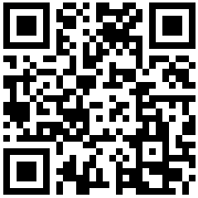
АКТУАЛЬНОСТЬ
Актуальность:
Рост интереса к применению БПЛА в сельском хозяйстве при ведении точного земледелия для мониторинга урожая и создания точных карт полей
Преимущества:
Повышении эффективности использования БПЛА
Сокращение затраты на выезд специалистов
Скорость и точность предварительной оценки затрат на выезд специалистов
Notes:
Актуальность данной работы обусловлена растущим интересом к применению беспилотных летательных аппаратов в сельском хозяйстве. В частности, дроны используются для мониторинга урожая за счет съемки полей. Мое приложение позволит: Повысить эффективность использования БПЛА
Сократить затраты на выезд специалистов
И увеличить скорость и точность предварительной оценки затрат на выезд

Slide 3
ЦЕЛЬ И ЗАДАЧИ
Цель работы:
Разработка настольного приложения для расчета маршрута сельскохозяйственного дрона по имеющимся характеристикам
Задачи:
Выполнить анализ предметной области и произвести обзор существующих решений
Разработать базовую архитектуру приложения
Описать алгоритмы, использующиеся в системе
Выполнить реализацию приложения
Выполнить тестирование
Notes:
Целью работы является “Разработка настольного приложения для расчета маршрута сельскохозяйственного дрона по имеющимся характеристикам” Для достижения данной цели, необходимо выполнить следующие задачи: “
Выполнить анализ предметной области и произвести обзор существующих решений.
Разработать базовую архитектуру приложения.
Описать алгоритмы, использующиеся в системе.
Выполнить реализацию приложения.
Выполнить тестирование.
”

Slide 4
ОБЗОР АНАЛОГОВ
Возможность | DroneDeploy | Litchi | Pix4D Capture | UgCS
Планирование маршрута полета | Да | Да | Да | Да
Управление полетом дрона | Да | Да | Да | Да
Обработка полученных данных | Да | Да | Да | Да
Визуализация карты | Да | Да | Да | Да
Ограниченный ряд поддерживаемых дронов | Да | Да | Да | Да
Добавление собственных дронов | Ограничение функционала | Ограничение функционала | Нет | Ограничение функционала
Поддержка OC | iOS, Android + Windows, macOS, Linux | iOS, Android + Windows, macOS, Linux | iOS, Android | Windows, macOS, Linux, Android
Лицензия | Проприетарная | Проприетарная | Проприетарная | Проприетарная
Стоимость | $149+/месяц | $25 | Бесплатно | €790+ или €149+/месяц
Notes:
Сравнительный обзор аналогов показал, что рассмотренные приложения в лице
DroneDeploy Litchi Pix4D Capture UgCS
Хоть и позволяют в том или ином виде строить маршрут, но когда дело касается добавления собственных дронов идет ограничение функционала, представленные аналоги имеют проприетарную лицензию и являются платными

Slide 5
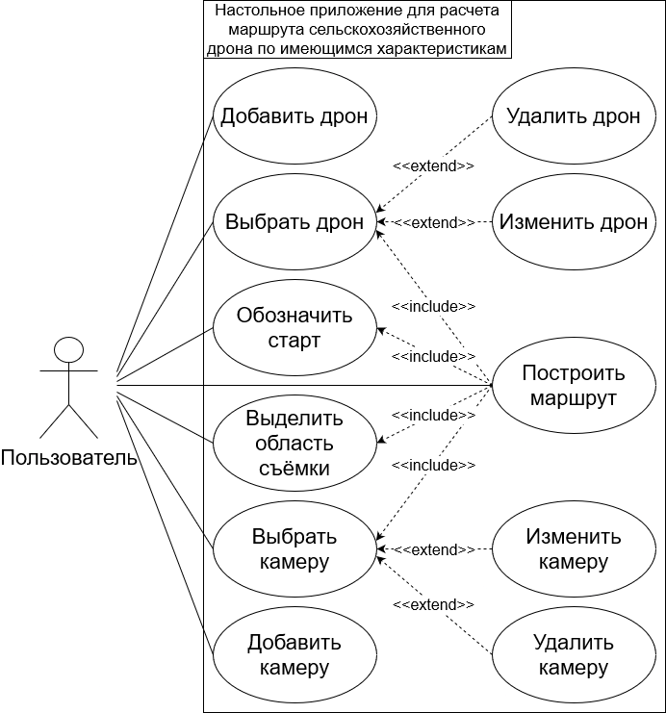
ДИАГРАММА ВАРИАНТОВ ИСПОЛЬЗОВАНИЯ
Notes:
Для моего приложения была разработана диаграмма вариантов использования. Главный актер, в лице пользователя может совершать действия над дроном, добавления, выбор, и если дрон выбран удаление и изменения. Аналогично для камеры, добавление, выбор, и если камера выбрана удаление и изменения. Также пользователь может обозначить старт и выделить область съемки. И если Дрон и камера выбраны, старт обозначен, а область съемки выделена, пользователь может построить маршрут.

Slide 6
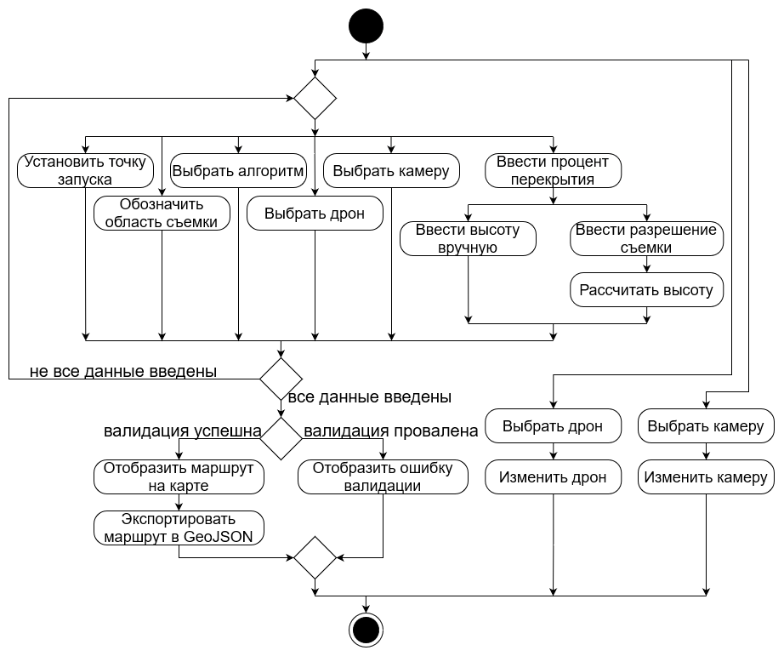
ДИАГРАММА ДЕЯТЕЛЬНОСТИ
Notes:
Была разработана Диаграмма деятельности. Она представлена тремя основными потоками, первый завязан на том, чтобы выбрать дрон и изменить его, аналогично построен второй, выбор и изменение камеры. Третий поток завязан на построении маршрута. Вводом всех данных, валидацией и построении маршрута с возможностью его экспорта.

Slide 7
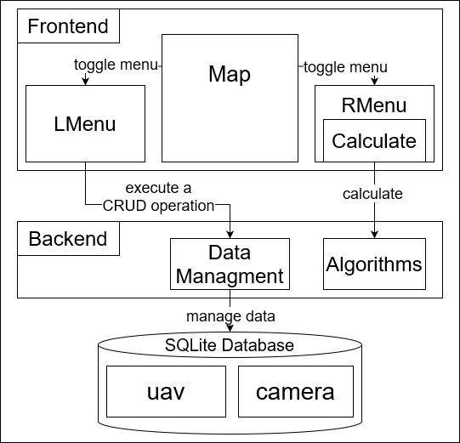
ДИАГРАММА КОМПОНЕНТОВ СИСТЕМЫ
Notes:
Была разработана диаграмма компонентов системы.
Она разделена на 3 уровня, фронтенд, бэкенд, и база данных.
Фронтенд состоит из 3х компонентов Левое меню предаставляет пользователю интерфейс для Круд операций над дронами и камерами. Центральный элемент карта отвечает за отображения маршрута и установку области съемки. Правое меню отвечает за взаимодействие с миссией, в том числе и вызова функций расчета.
Бекенд состоит из 3х компонентов Дата мэнеджмент исполняет команды, приходящие с фронтенда на базе, комонент Алгоритмс содержит алгоритмы, предназначенные для расчета, они вызываются с фронтенда. База данных состоит из 2х таблиц.

Slide 8
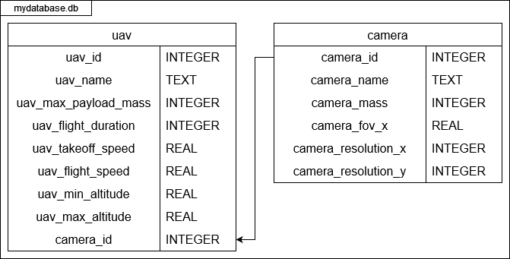
МОДЕЛЬ БАЗЫ ДАННЫХ
Notes:
Таблица UAV представляющая дрон состоит из следующих колонок Айди, его имя , максимальная грузоподьемность, продолжительность полета, скорость взлета, скорость полета, минимальная высота, максимальная высота и Камера айди, указывающий на айди камеры установленной на дроне. Таблица Camera представляет камеру и состоит из следующих колонок
Айди, ее имя, масса, угол обзора по горизонтали, разрешение по горизонтали и вертикали.

Slide 9
ИСПОЛЬЗУЕМЫЕ ТЕХНОЛОГИИ
Фреймворк: Tauri
Язык программирования бэкенда: Rust
База данных: SQLite
Фреймворк фронтенда: Svelte
Язык программирования фронтенда: TypeScript
Библиотека для отображения карты: OpenLayers
Исходный код: https://github.com/evgenkot/uav-route-calculation
Notes:
Исходя из требований представленных приложению для разработки был выбран фреймворк Tauri, позволяющий использовать веб технологи для отображения и Rust для основной логики приложения.

Slide 10
СРАВНЕНИЕ АЛГОРИТМОВ
Алгоритм | Nearest neighbour | Brute force | Rectangular areas
Входные данные | Одномерный массив точек | Одномерный массив точек | Трехмерный массив точек, стартовая точка, направление дискретизации
Выходные данные | Одномерный массив точек | Одномерный массив точек | Одномерный массив точек
Класс | Аппроксимационный алгоритм | Алгоритм оптимального решения | Аппроксимационный алгоритм
Ограничения | Нет | Количество точек съемки <13 | Количество полей <10, прямоуголькики, ограничивающие поля не пересекаются
Результат | Неоптимальный | Оптимальный | Неоптимальный, входят точки, не принадлежащие полю
Время работы алгоритма | O(N²) | O(N!) | Объединение полей O(ElogV), построение пути внутри поля O(N)
Notes:
Построение маршрута для дрона можно рассмотреть как задачу комивояжера - оптимизационной задача поиска циклического маршрута с наименьшей стоимостью через все узлы взвешенного графа. Для реализации построения маршрута было выбрано 3 алгоритма.
Алгоритм ближайшего соседа Апроксимационный алгоритм имеющий высокую скорость выполнения.
Алгоритм полного перебора является алгоритмом оптимального решения, но он не рекомендуется к использованию в случае, если количество точек съемки превышает 13.
Алгоритм предназначенный для прямоугольных областей более комплексный, но предоставляет достаточно точное решение для нужд сельского хозяйства, его особенностью является то, что в конечный маршрут входят точки, находящиеся вне полигона, но ограниченные прямоугольником. Далее будет рассмотрен каждый алгоритм подробнее.

Slide 11
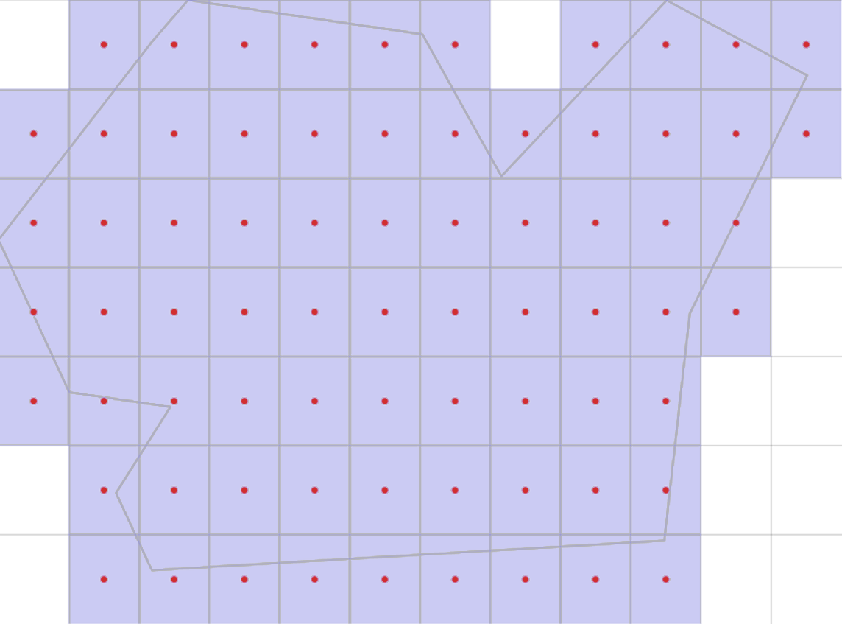
РАБОТА АЛГОРИТМА ДИСКРЕТИЗАЦИИ
Прямоугольники – области съемки одного снимка камеры
Центры прямоугольников – точки для посещения дроном
Алгоритму Ближайший сосед и Полный перебор передаются только необходимые для посещения точки, алгоритму для прямоугольных областей, все
Notes:
Данные алгоритмы включают в себя шаг дискретизации. Его суть в том, что область съемки делится на прямоугольники, представляющие области одного снимка дрона. Если один из углов или центр входят внутрь полигона, точка центра снимка добавляется в массив точек, предназначенных для посещения. В случае алгоритма для прямоугольных областей эта проверка не применяется и точка центра добавляется в массив точек для посещения.

Slide 12
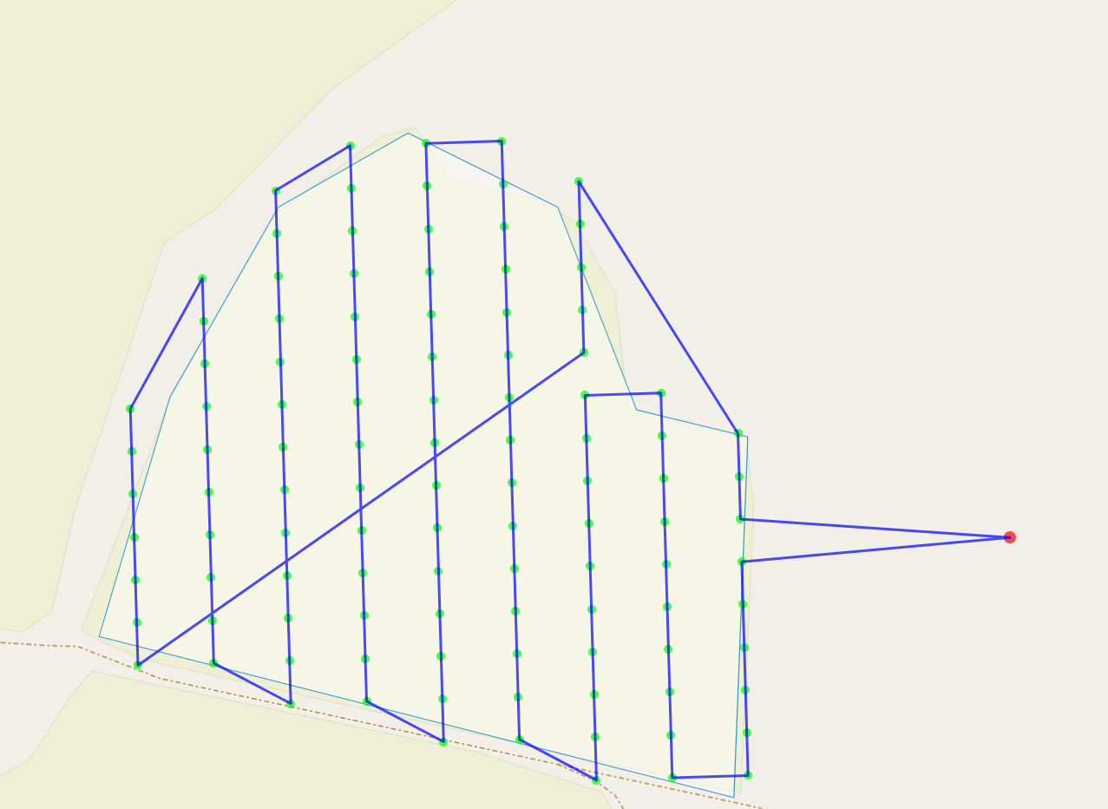
РАБОТА АЛГОРИТМА БЛИЖАЙШЕГО СОСЕДА
Принцип работы: Следующая точка для посещения является точкой, ближайшей к текущей
Notes:
На данном слайде представлена работа алгоритма ближайшего соседа. Принцип его работы заключается в том, что следующая точка для посещения является точкой, ближайшей к текущей.

Slide 13
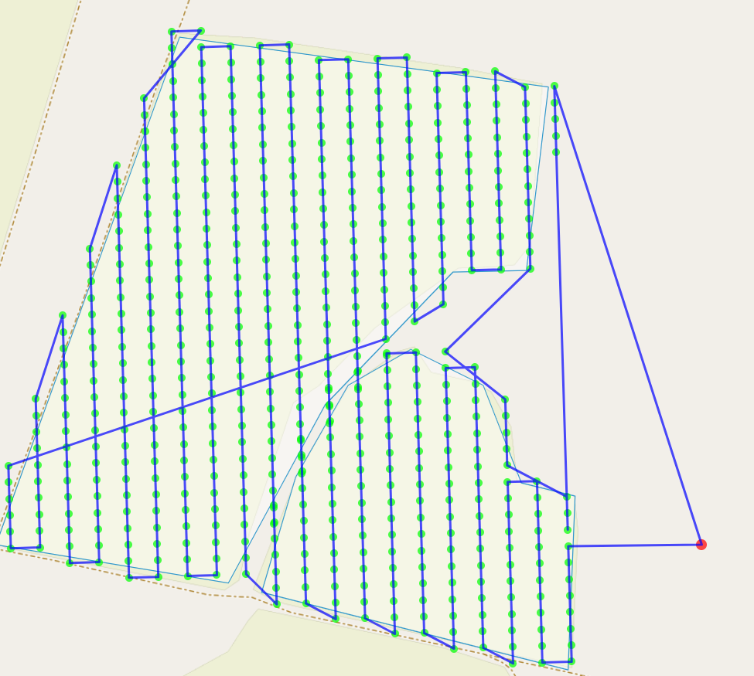
РАБОТА АЛГОРИТМА БЛИЖАЙШЕГО СОСЕДА
+ Скорость работы + Простота реализации
Неоптимальный маршрут, появляются лишние петли
Notes:
Данный алгоритм работает в том числе и для нескольких полей, но как видно на слайде в случае алгоритма ближайшего соседа имеют место быть петли, делающие маршрут неоптимальным.

Slide 14
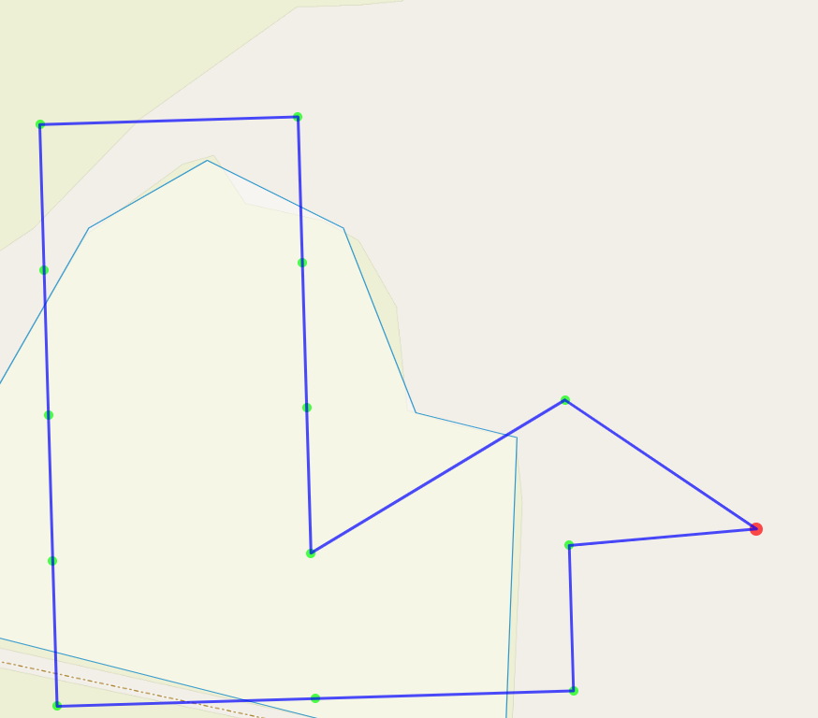
РАБОТА АЛГОРИТМА ПОЛНОГО ПЕРЕБОРА
+ Оптимальный маршрут
Низкая скорость работы
Малое количество точек для посещения (<13)
Используется только в демонстрационных целях
Notes:
Алгоритм полного перебора перебирает все возможные пути дрона и выбирает оптимальный между ними, но стоит вновь подметить, что временная сложность алгоритма равна факториалу точек посещения.

Slide 15
ЭТАПЫ РАБОТЫ АЛГОРИТМА ДЛЯ ПРЯМОУГОЛЬНЫХ ОБЛАСТЕЙ
Дискретизация прямоугольных областей
Построение маршрута внутри прямоугольных областей
Нахождение минимального остовного дерева с использованием алгоритма Борувки
Связывание прямоугольных областей
Notes:
Алгоритм для прямоугольнх областей состоит из 4х этапов.
Дискретизация прямоугольных областей.
Построение маршрута внутри прямоугольных областей.
Нахождение минимального остовного дерева с использованием алгоритма Борувки.
Связывание прямоугольных областей.

Slide 16
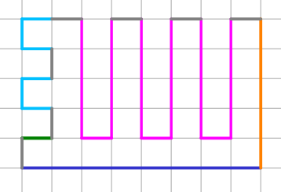
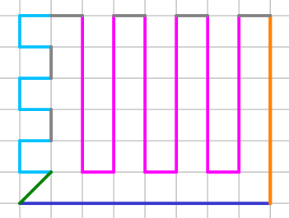
РАБОТА АЛГОРИТМА ПОСТРОЕНИЯ МАРШРУТА ВНУТРИ ПРЯМОУГОЛЬНОЙ ОБЛАСТИ
Notes:
Первый этап был описан ранее и в его результате у нас получается несколько прямоугольников. Вторым этапом идет построение маршрута внутри прямоугольника.
На слайде представлено 2 случая с четным и нечетной высотой прямоугольника и нечетной шириной.

Slide 17
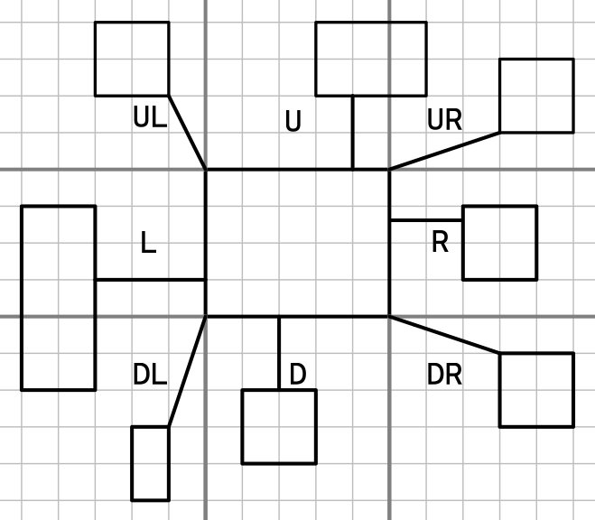
РАБОТА АЛГОРИТМА СВЯЗЫВАНИЯ ПРЯМОУГОЛЬНЫХ ОБЛАСТЕЙ
Для параллельных прямоугольников связываются ближайшие грани
В ином случае связываются ближайшие углы
Notes:
Для связывания прямоугольников используются такой метод. Для параллельных прямоугольников связываются 2 ближайшие грани, для прямоугольников расположенных на диагоналях, связываются ближайшие углы.

Slide 18
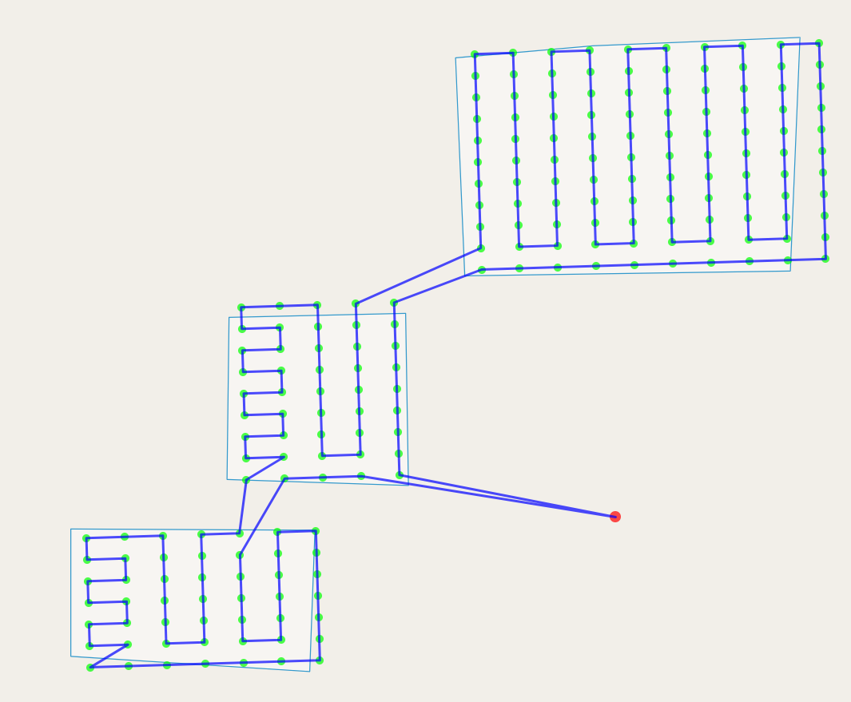
РАБОТА АЛГОРИТМА СВЯЗЫВАНИЯ ПРЯМОУГОЛЬНЫХ ОБЛАСТЕЙ
Направление связывания определяется алгоритмом Борувки для нахождения минимального остовного дерева
Минимальное остовное дерево графа - это остовное дерево этого графа, имеющее минимальный возможный вес
Notes:
Связывание происходит по принципу того, что при связывании прямоугольника А к прямоугольнику В точки прямоугольника В вставляются после точки а начиная с необходимой точки В. Маршруты связывания определяются в результате использования Алгоритма Борувки, позволяющего найти минимальное остовное дерево.

Slide 19
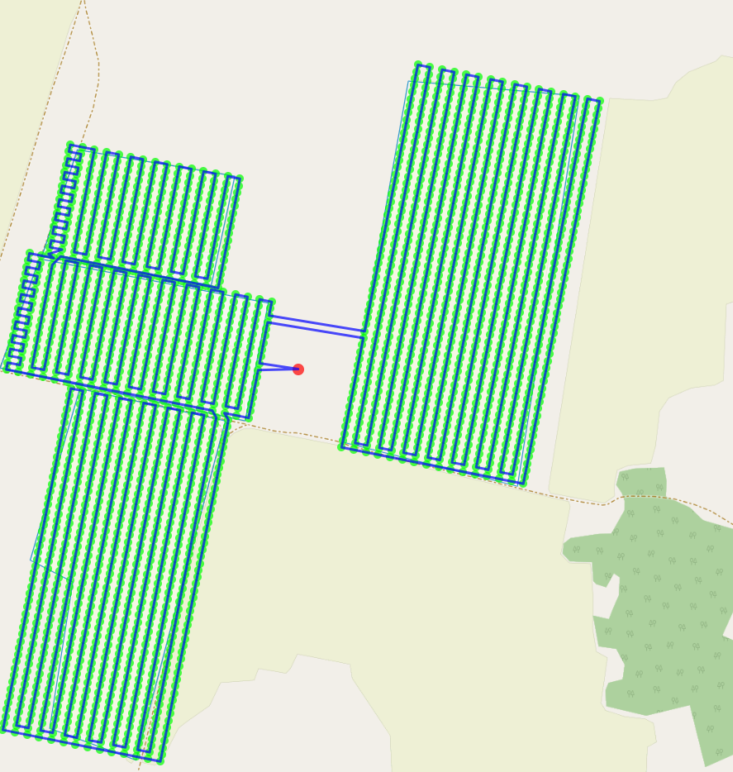
РАБОТА АЛГОРИТМА ДЛЯ ПРЯМОУГОЛЬНЫХ ОБЛАСТЕЙ
+ Скорость работы + Маршрут достаточно точный для нужд сельского хозяйства
В маршрут входят точки, не принадлежащие полю
Прямоугольные области не должны пересекаться
Notes:
Алгоритм применим для большого количества полей и позволяет с достаточной точностью находить маршрут.

Slide 20
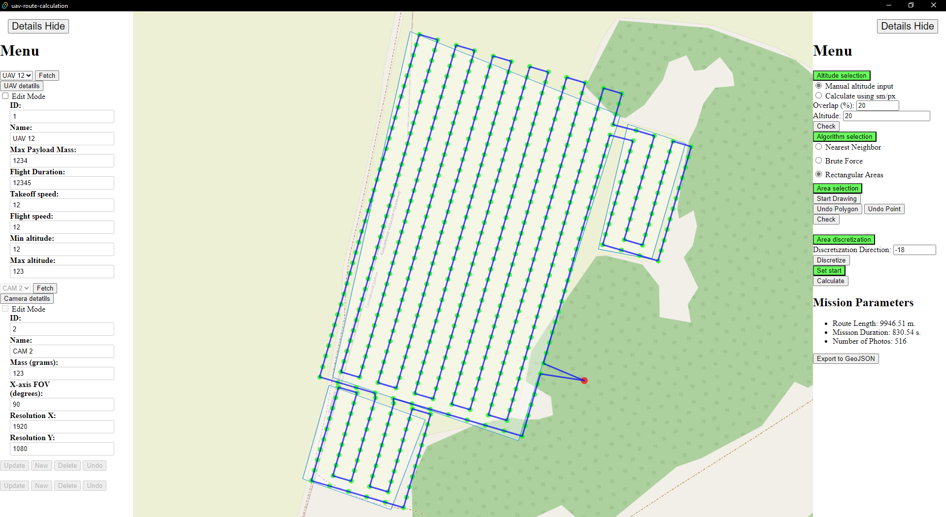
ИНТЕРФЕЙС СИСТЕМЫ
Notes:
Был разработан интерфейс для работы системой, он представлен на слайде и состоит из левого меню для взаимодействия с базой, карты с маршрутом и правого меню для установки параметров миссии.

Slide 21
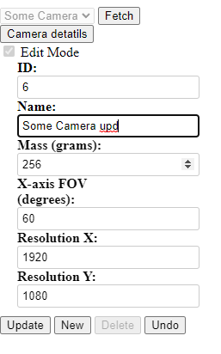
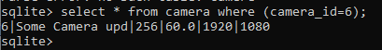
ТЕСТИРОВАНИЕ СИСТЕМЫ
Проведено 14 функциональных тестов системы
Все тесты пройдены
Тест 9: «Редактирование камеры»
Выбрать камеру
Включить режим редактирования
Изменить параметры камеры
Нажать кнопку "Update"
Тест 9 Пройден
Notes:
Было разработано 14 функциональных тестов. Пример теста 9 “Редактирование камеры” представлен на слайде.

Slide 22
ПУБЛИКАЦИИ
Makarovskikh T., Panyukov A., Abotaleb M., Maksimova V., Dernova O., Raschupkin E. Optimal Route for Drone for Monitoring of Crop Yields. // Olenev N., Evtushenko Y., Jaćimović M., Khachay M., Malkova, V. (eds) Advances in Optimization and Applications. OPTIMA 2023. Communications in Computer and Information Science, Springer, Cham, 2023. – №1913. – 228–240 pp.
Макаровских Т.А., Панюков А.В., Ращупкин Е.В., Максимова В.Н., Дернова О.А. Построение маршрута дрона для мониторинга урожайности сельскохозяйственных культур // Приборы (принята к публикации)
Notes:
В результате работы была опубликована следующая статья.

Slide 23
ОСНОВНЫЕ РЕЗУЛЬТАТЫ
Выполнен анализ предметной области и произведен обзор существующих решений
Разработана базовая архитектура приложения
Описаны алгоритмы, использующиеся в системе
Выполнена реализация приложения
Выполнено тестирование
Notes:
Основные результаты
Выполнен анализ предметной области и произведен обзор существующих решений.
Разработана базовая архитектура приложения.
Описаны алгоритмы, использующиеся в системе.
Выполнена реализация приложения.
Выполнено тестирование.

Slide 24
ПОДСЧЕТ СТРОК КОДА
Язык | Код | Комментарии | Пустые | Всего
Svelte | 1589 | 52 | 221 | 1811
Rust | 1083 | 44 | 145 | 1272
CSS | 344 | 0 | 61 | 408
TypeScript | 121 | 7 | 33 | 158

